Slide 1
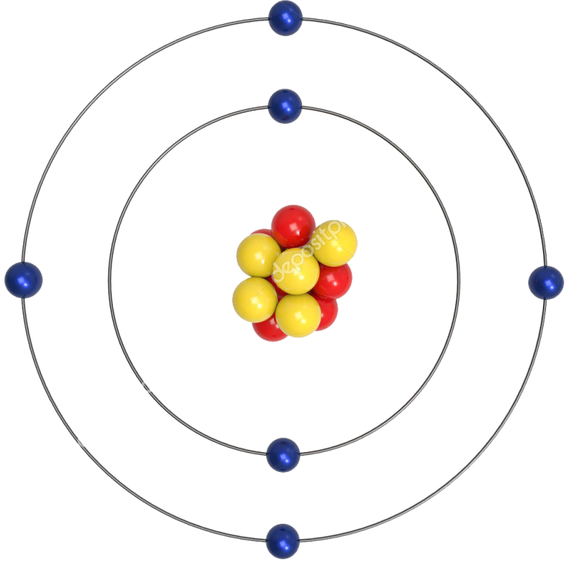
স্বাগতম

Slide 2
পরিচিতি
মোঃসাইফুল ইসলাম
সহকারী শিক্ষক(গণিত)
গিধাউষা এইচ এ উচ্চ বিদ্যালয়
গৌরিপুর ময়মনসিংহ
মোবাইল-০১৭১৮১৯৩৮৬৫
Email-sflislm69@gmail.com
বিষয়ঃ রসায়ন
অধ্যায়ঃ ৩য়
পাঠ –পদার্থের গঠন
সময়-৫০মিনিট

Slide 3
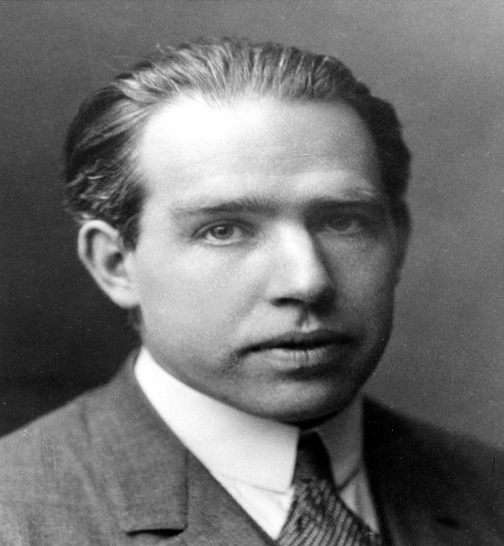
বোর পরমানু মডেল
আমরা গত ক্লাসে দেখেছিলাম নীলস বোর প্রস্তাব করেন
-
-
-
পরমানুর রয়েছে কতগুলো অনুমোদিত কক্ষপথ বা প্রধান শক্তিস্তর
এই কক্ষপথ গুলো ছাড়া কোথাও ইলেকট্রন পাওয়া যাবেনা

Slide 4
বোর পরমানু মডেল
প্রতিটি শক্তিস্তরকে দ্বারা n সুচীত করা হয় যেখানে
n=1 হলে ১ম শক্তি স্তর
n=2 হলে ২য় শক্তি স্তর
n=3 হলে ৩য় শক্তি স্তর
n=4 হলে ৪র্থ শক্তি স্তর
K
L
M
N

Slide 5
বোর পরমানু মডেল
এবার তোমরা কী বলতে পারবে কোন কক্ষপথে কয়টি ইলেকট্রন থাকতে পারে
১ম শক্তি স্তর n=1
২য় শক্তি স্তর n=2
৩য় শক্তি স্তর n=3
৪র্থ শক্তি স্তর n=4
K
L
M
N
প্রতিটি শক্তিস্তরে ইলেকট্রন ধারন ক্ষমতা 2n² সূত্র দ্বারা নির্নয় করাহয়

Slide 6
পরমানুর গঠন
বিশেষ পাঠ পরমানুর ইলেকট্রন বিন্যাস
সুতরাং আজকের পাঠ
১)এই পাঠ শেষে তোমরা 2n² সূত্র দ্বারা ইলেকট্রন বিন্যাসের নিয়ম জানতে পারবে
২) 2n² সূত্র দ্বারা ইলেকট্রন বিন্যাসের ব্যাতিক্রম ও উপস্তর সম্পর্কে জানতে পারবে

Slide 7
বোর পরমানু মডেল
প্রতিটি শক্তিস্তরে ইলেকট্রন ধারন ক্ষমতা 2n² সূত্র দ্বারা নির্নয় করাহয়
১ম শক্তি স্তর n=1
ইলেকট্রন সংখ্যা 2n²
=2.1²
=2
K

Slide 8
বোর পরমানু মডেল
প্রতিটি শক্তিস্তরে ইলেকট্রন ধারন ক্ষমতা 2n² সূত্র দ্বারা নির্নয় করাহয়
২য় শক্তি স্তর n=2
ইলেকট্রন সংখ্যা 2n²
=2.2²
=2.4
=8
L

Slide 9
বোর পরমানু মডেল
প্রতিটি শক্তিস্তরে ইলেকট্রন ধারন ক্ষমতা 2n² সূত্র দ্বারা নির্নয় করাহয়
৩য় শক্তি স্তর n=3
ইলেকট্রন সংখ্যা 2n²
=2.3²
=2.9
=18
M

Slide 10
বোর পরমানু মডেল
প্রতিটি শক্তিস্তরে ইলেকট্রন ধারন ক্ষমতা 2n² সূত্র দ্বারা নির্নয় করাহয়
৪র্থ শক্তি স্তর n=4
ইলেকট্রন সংখ্যা 2n²
=2.4²
=2.16
=32
N

Slide 11
বোর পরমানু মডেল
প্রতিটি শক্তিস্তরে ইলেকট্রন ধারন ক্ষমতা 2n² সূত্র দ্বারা নির্নয় করাহয়
১ম শক্তি স্তর 2টি
২য় শক্তি স্তরে 8টি
H(1)
৩য় শক্তি স্তরে 18টি
৪র্থ শক্তি স্তরে 32টি

Slide 12
বোর পরমানু মডেল
প্রতিটি শক্তিস্তরে ইলেকট্রন ধারন ক্ষমতা 2n² সূত্র দ্বারা নির্নয় করাহয়
১ম শক্তি স্তর 2টি
২য় শক্তি স্তরে 8টি
He(2)
৩য় শক্তি স্তরে 18টি
৪র্থ শক্তি স্তরে 32টি

Slide 13
বোর পরমানু মডেল
প্রতিটি শক্তিস্তরে ইলেকট্রন ধারন ক্ষমতা 2n² সূত্র দ্বারা নির্নয় করাহয়
১ম শক্তি স্তর 2টি
২য় শক্তি স্তরে 8টি
Li(3)
৩য় শক্তি স্তরে 18টি
৪র্থ শক্তি স্তরে 32টি

Slide 14
বোর পরমানু মডেল
প্রতিটি শক্তিস্তরে ইলেকট্রন ধারন ক্ষমতা 2n² সূত্র দ্বারা নির্নয় করাহয়
১ম শক্তি স্তর 2টি
২য় শক্তি স্তরে 8টি
F(9)
৩য় শক্তি স্তরে 18টি
৪র্থ শক্তি স্তরে 32টি

Slide 15
বোর পরমানু মডেল
প্রতিটি শক্তিস্তরে ইলেকট্রন ধারন ক্ষমতা 2n² সূত্র দ্বারা নির্নয় করাহয়
১ম শক্তি স্তর 2টি
২য় শক্তি স্তরে 8টি
Na(11)
৩য় শক্তি স্তরে 18টি
৪র্থ শক্তি স্তরে 32টি

Slide 16
বোর পরমানু মডেল
প্রতিটি শক্তিস্তরে ইলেকট্রন ধারন ক্ষমতা 2n² সূত্র দ্বারা নির্নয় করাহয়
১ম শক্তি স্তর 2টি
২য় শক্তি স্তরে 8টি
Ar(18)
৩য় শক্তি স্তরে 18টি
৪র্থ শক্তি স্তরে 32টি

Slide 17
2n² নিয়মের ব্যাতিক্রম
আর্গনের পরের মৌল সমূহের ক্ষেত্রে 2n² সূত্র দ্বারা ইলেকট্রন বিন্যাস করা যায়না
১ম শক্তি স্তর 2টি
২য় শক্তি স্তরে 8টি
K(19)
৩য় শক্তি স্তরে 18টি
৪র্থ শক্তি স্তরে 32টি

Slide 18
2n² নিয়মের ব্যাতিক্রম
তাহলে দেখা গেল ,প্রতিটি কক্ষপথের ইলেকট্রন ধারন ক্ষমতা ঠিকই আছে তবে কখনো আগের কক্ষপথ পূরন না করে প্রথমে পরের কক্ষপথ পুরন করে।
তাহলে 2n² সূত্র দ্বারা ৩য় শক্তিস্তরে যে ১৮ ইলেকট্রন হয় তা কী ভুল ?
আবশ্যই তা ভুল নয়
জিংক পরমানুর ইলেকট্রনবিন্যাস করে দেখি
১ম শক্তি স্তর 2টি
২য় শক্তি স্তরে 8টি
Zn(30)
৩য় শক্তি স্তরে 18টি
৪র্থ শক্তি স্তরে 32টি

Slide 19
2n² নিয়মের ব্যাতিক্রম
এই বিষয়টি বোঝার জন্য আমাদের উপস্তর সম্পর্কে জানতে হবে
সহজ ভাষায়
১ম শক্তি স্তরে উপস্তর 1টি S
২য় শক্তি স্তরে উপস্তর 2টি S,P
৩য় শক্তি স্তরে উপস্তর 3টি S,P,d
৪র্থ শক্তি স্তরে উপস্তর 4টি S,P,d, f

Slide 20
2n² নিয়মের ব্যাতিক্রম
ইলেকট্রন বিন্যাসের এই উপকক্ষ পথ গুলো সাজানোর ধাপগুলো হল
1s
2s 2p
3s 3p 3d
4s 4p 4d 4f
5s 5p 5d
6s 6p
7s
প্রতিটি উপস্তরে ইলেকট্রন ধারন ক্ষমতা হবে
আমরা আগামী ক্লাসে দেখব কেন উপস্তর গুলোকে এভাবে সাজানো হয়েছে ?
S অরবিটালের 2 টি
আমরা আরো দেখব এই উপস্তর গুলোর সাহায্যে কীভাবে ইলেকট্রন বিন্যাস করা হয়?
P অরবিটালের 6 টি
d অরবিটালের 10 টি
f অরবিটালের 14 টি

Slide 21
মূল্যায়ন
১)নীলস বো্রের পরমানু কক্ষপথে ইলেকট্রন ধারনের সূত্রটি কী?
ক) 2n2 খ) 2²n গ) 2^{n}2 ঘ) 2n²
২) বো্রের পরমানুর কক্ষপথে ইলেকট্রন ধারনের সূত্রটিতে n কীসের মান ?
ক) কক্ষপথের খ) ইলেকট্রনের গ) উপশক্তিস্তরের ঘ) বোরের ধ্রবক
৩)Al(13) এর ইলেকট্রন বিন্যাসে কয়টি কক্ষপথ হবে ?
ক) ১ টি খ) ২টি গ) ৩টি ঘ) ৪টি
৪)সর্বোচ্চ ৬ টি ইলেকট্রন থাকতে পারে কোন উপশক্তিস্তরে ?
ক) S খ) P গ) d ঘ)f

Slide 22
বাড়ীর কাজ
ইলেকট্রন বিন্যাসের উপস্তরগুলোকে ধারাবাহিক ভাবে লিখে আনবে

Slide 23
ধন্যবাদ

